Slide 1
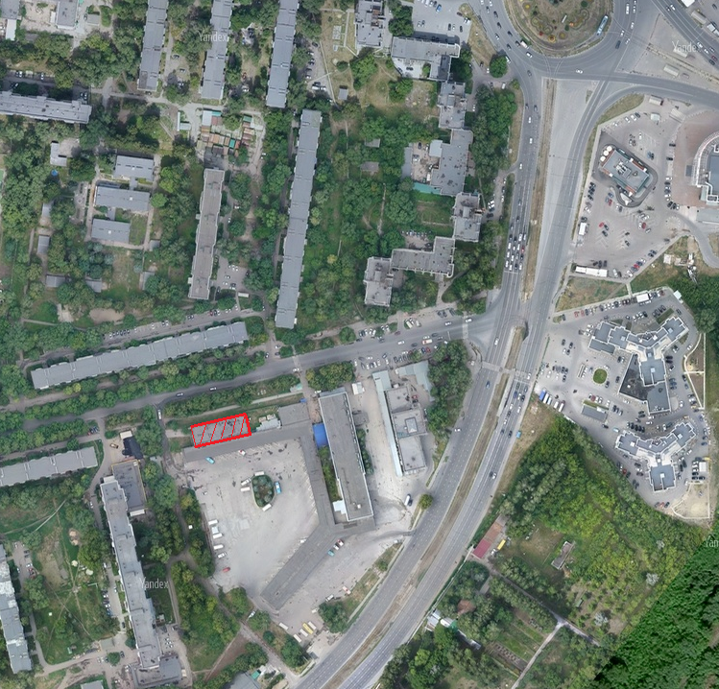
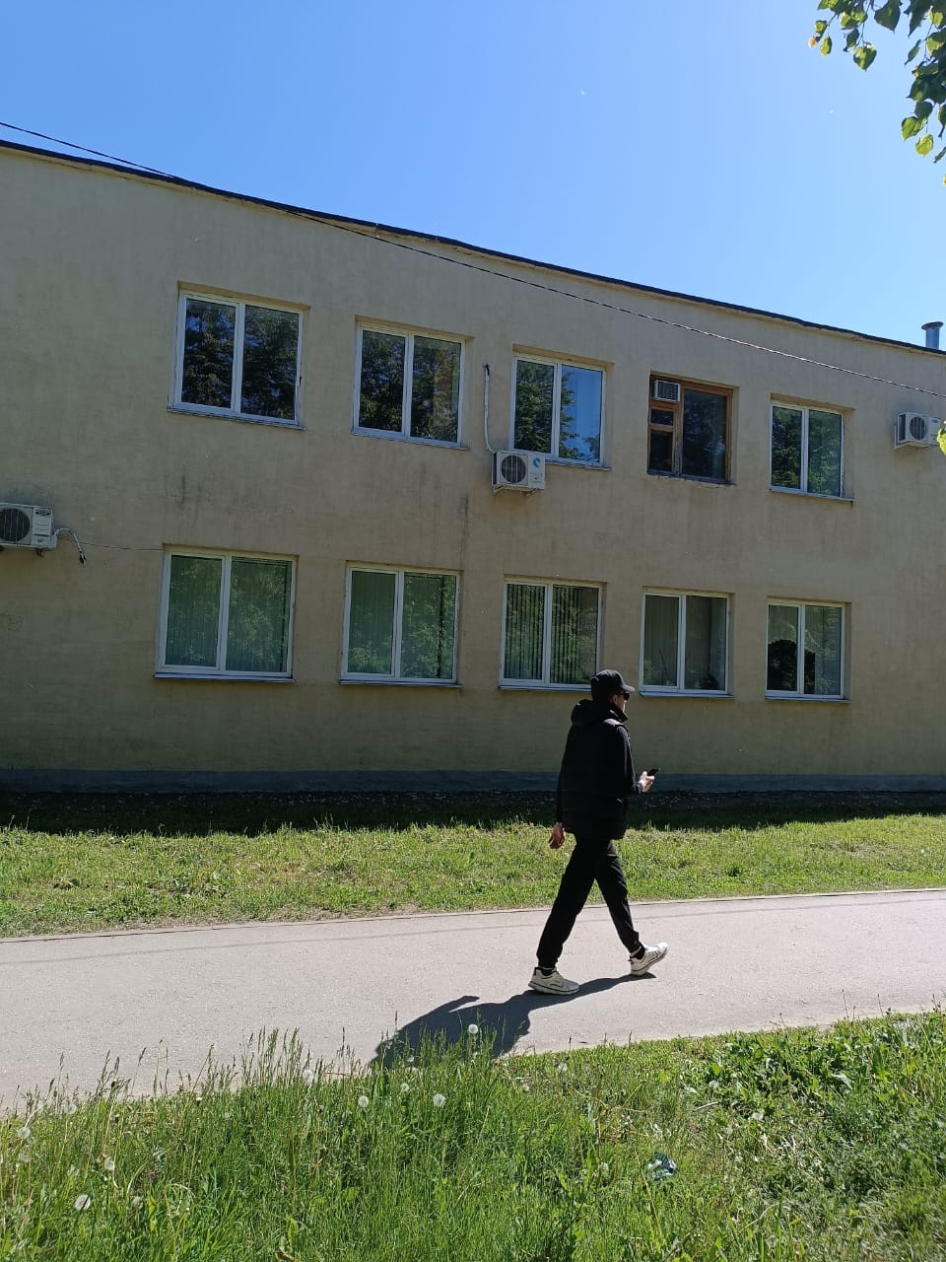
Административное здание центрального вокзала по адресу:
г. Ульяновск, ул. Полбина, д.48
Кадастровый квартал: 73:24:030404:8
Площадь площадки: 1 201,92 кв. м.
Форма собственности: муниципальная
Предполагаемые направления использования: административные помещения, услуги, торговля
Контактные данные: Павлов Иван Сергеевич, Ушаков Геннадий Владимирович,
тел.: 8(8422) 40-84-11, почта: patp-ul@mail.ru
Инфраструктура площадки
Электроснабжение: МУП "УЛьГЭС"
Теплоснабжение: ПАО «Т Плюс»
Газоснабжение: Есть возможность подключиться
Водоснабжение и Водоотведение: УМУП
«Ульяновскводоканал»

